Slide 1


Juguemos a leer
Desarrollo de competencias de Lenguaje
Rosario Ahumada
Alicia Montenegro
Jardín de Niños “Gloria Lozano Enríquez”

Slide 2

ORGANIZACIÓN DEL LIBRO

Slide 3
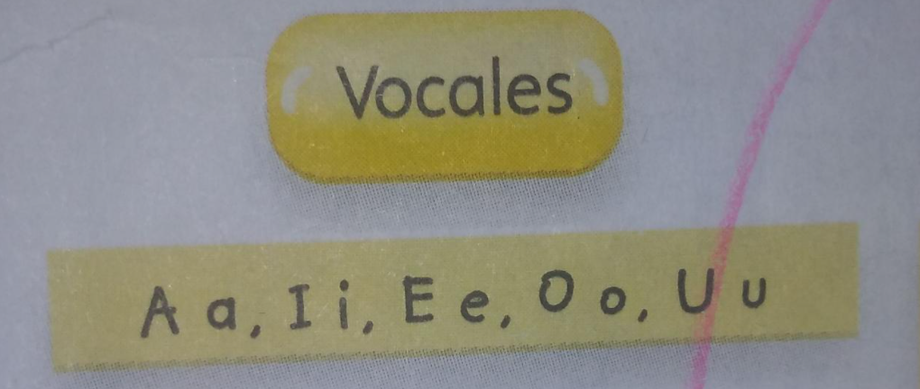
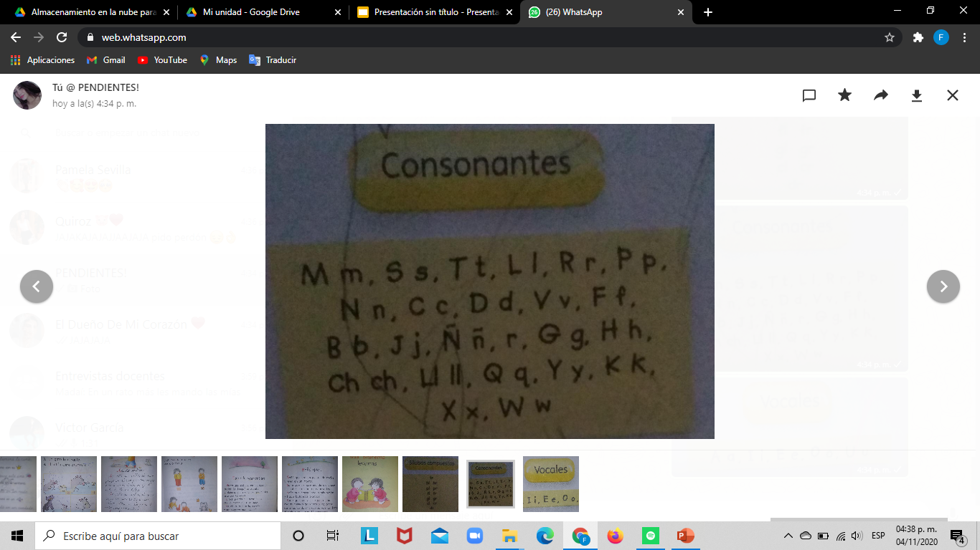

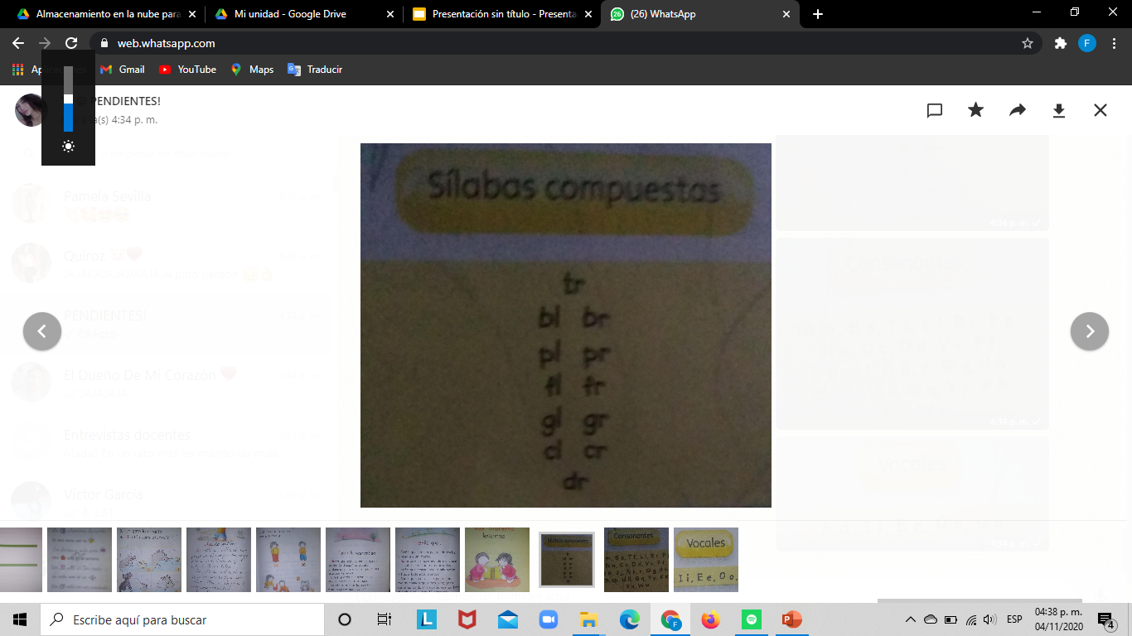
Índice de contenido
Mapa conceptual
Presentación
Las letras
VOCALES
Consonantes
Silabas Compuestas

Slide 4
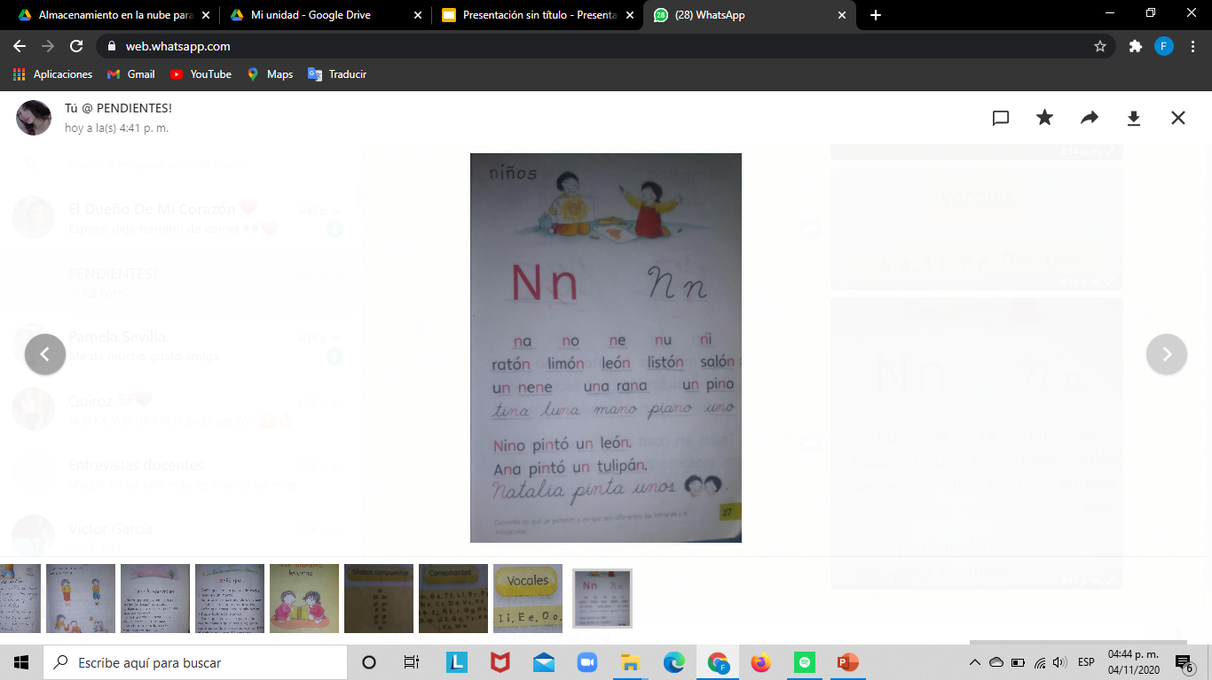
Libro de lectura
Se inicia relacionando el sonido de las letras con su grafía, la lectura de sílabas, palabras y oraciones hasta llegar a “Mis primeras lecturas”, en donde se trabaja también la comprensión e interpretación de textos a nivel vivencial.

Slide 5
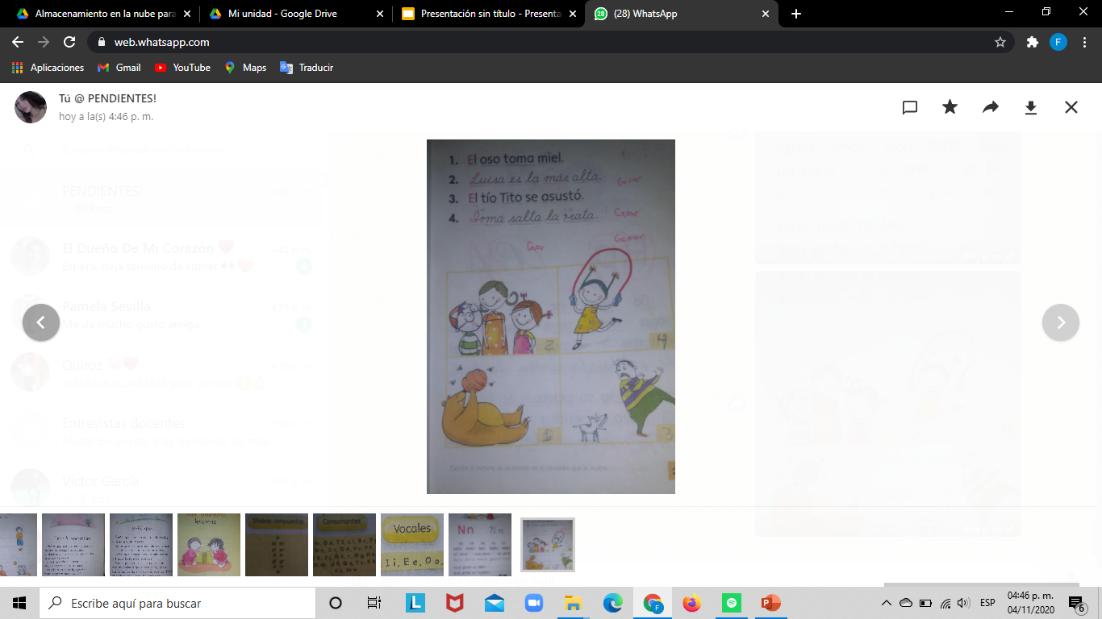
Manual de ejercicios
En este libro, los niños encontrarán diversas oportunidades de trabajar en forma lúdica las cuatro áreas que integran el lenguaje: hablar, escuchar, leer y escribir.

Slide 6
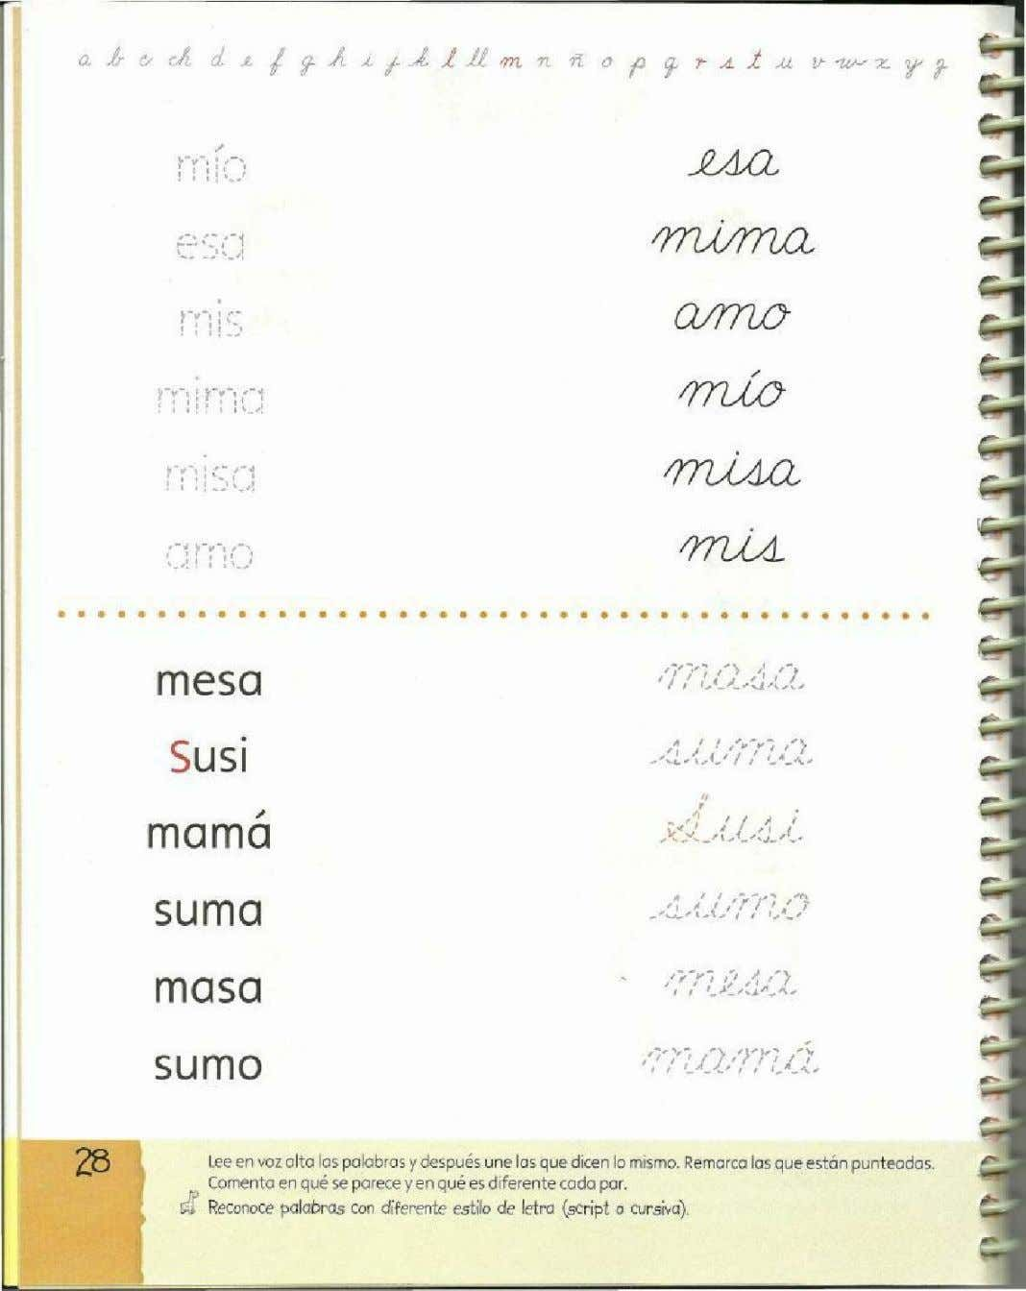
Tareas Script y Cursiva
Empiezan con el aprendizaje del trazo de las letras para después llevar al niño a situar palabra y oraciones en espacios adecuados, hasta llegar a la producción de textos legibles, tanto en letra script como cursiva.

Slide 7
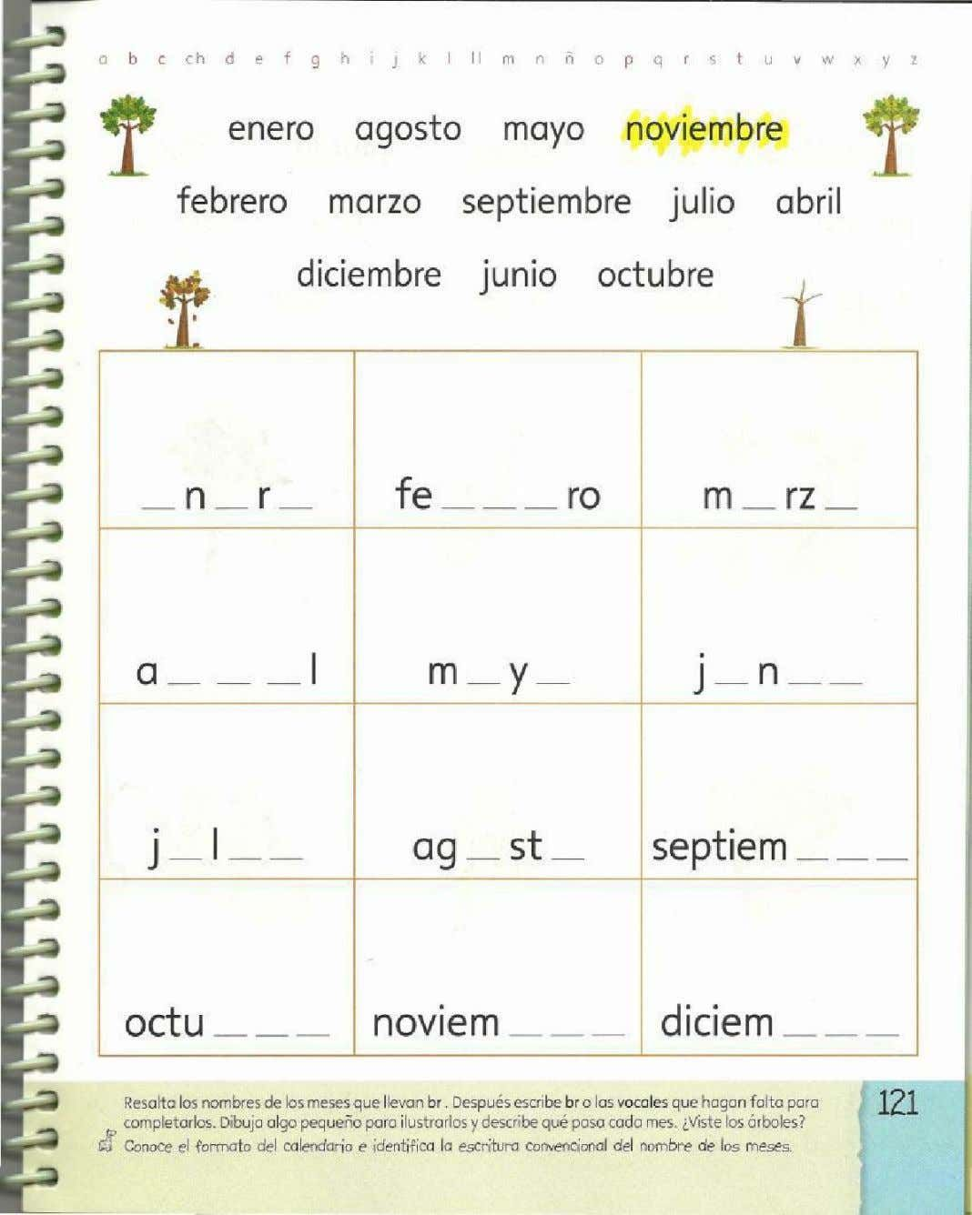
Apoyo Didáctico
Material concreto que permite generar más actividades para reafirmar los aprendizajes adquiridos en la lectura y escritura.

Slide 8
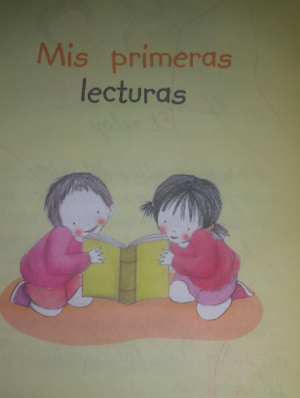

Mis primeras lecturas
Libro de lectura
Se presentan palabras que constituyen un vocabulario significativo para los niños, pues evocan en ellos imágenes cotidianas y familiares; no obstante, también se introducen términos nuevos para que incrementen su manejo de la lengua. Estos vocablos nuevos pueden explicarse oralmente, por medio de ilustraciones, recortes de fotografías o mímica.

Slide 9
La sección Mis primeras lecturas ofrece al maestro la oportunidad de guiar al niño para que este adquiera paulatinamente la capacidad de analizar y comprender aquello que lee. Así, el alumno podrá identificar personajes y entender el contenido de los textos, vivenciar los sentimientos y asociarlos con sus experiencias y emociones: al realizar las actividades de comprensión lectora, la lectura se convertirá entonces en un vehículo de expresión tanto en el nivel cognitivo como en el emotivo.

Slide 10
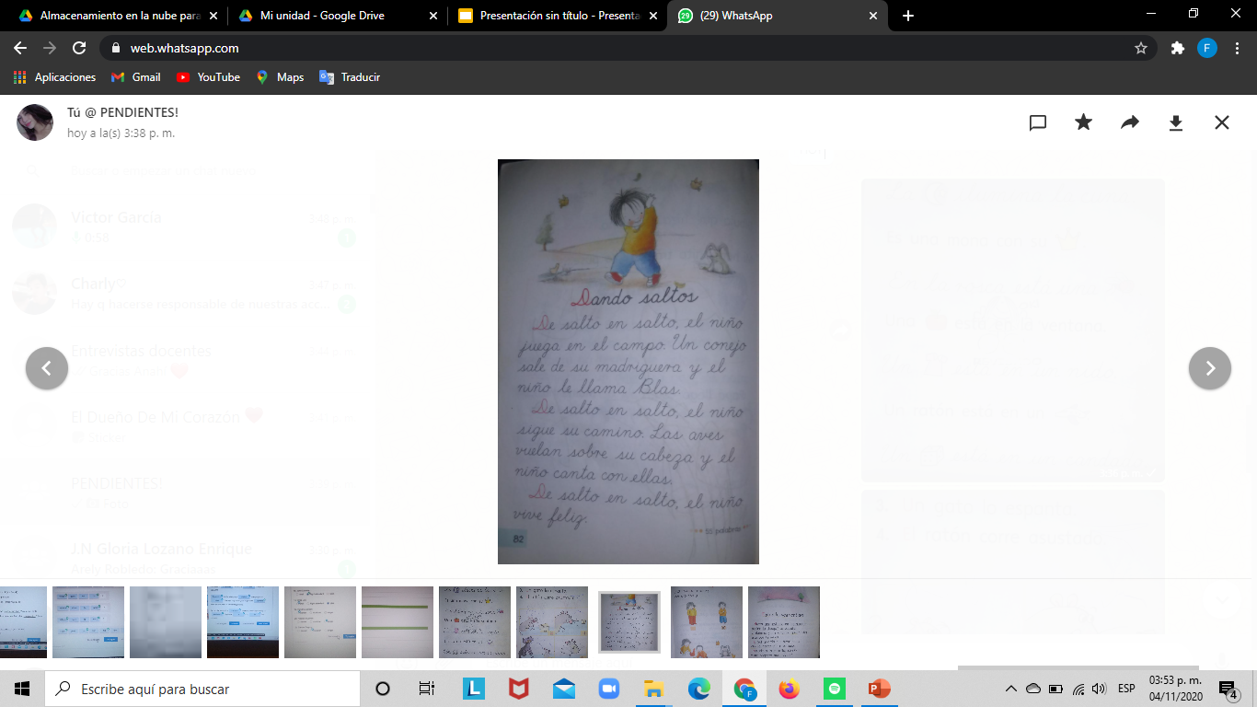
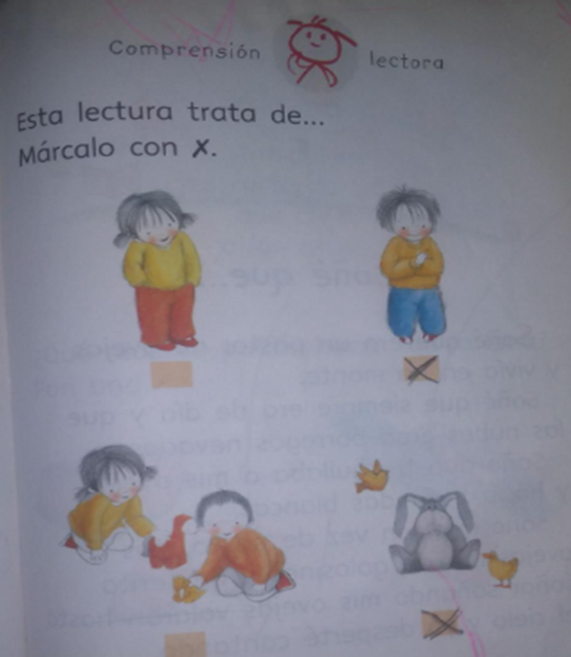

Slide 11
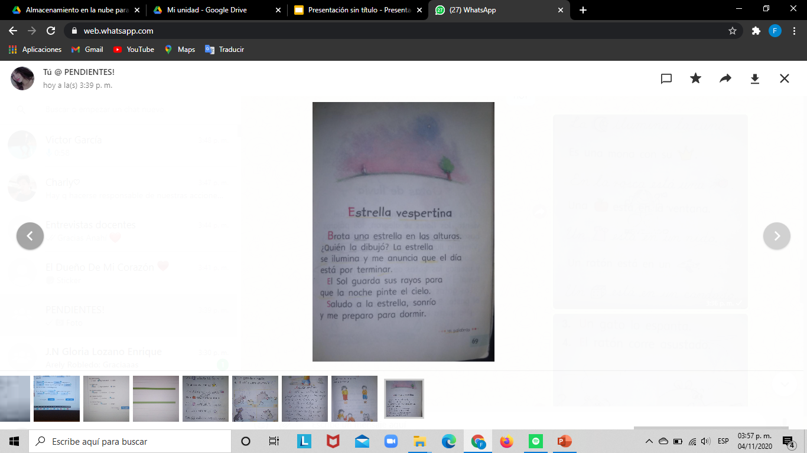
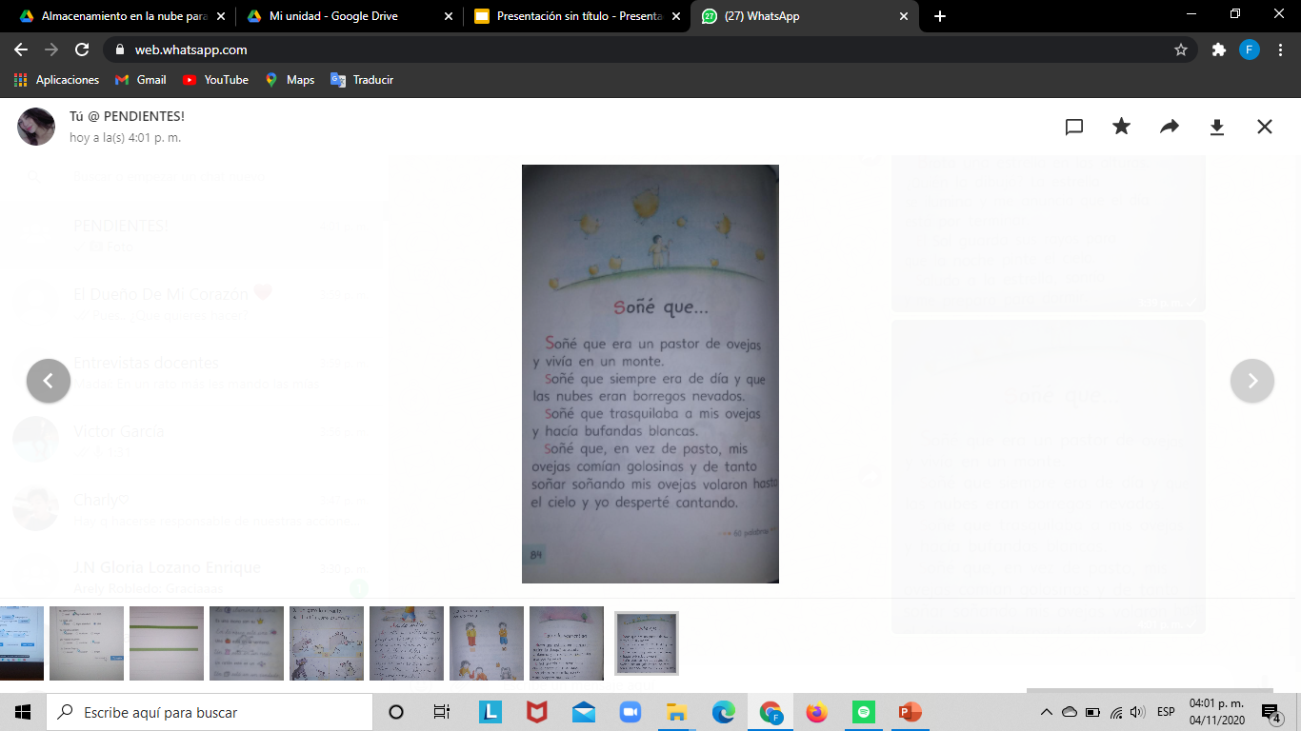

Slide 12


Guía Didáctica
Se sugieren activadas,
dinámicas, juegos y
experiencias vivenciales y
socializadas que se orientan a
la construcción de
competencias.

Slide 13

Método de enseñanza
Dentro de las características de este método, es que se comienza por la enseñanza de los sonidos de las vocales. Para ello se muestran láminas con imágenes que comiencen por cada una de las vocales.
También consideramos que pertenece a la teoría del esquema, ya que el niño inicia de lo más fácil a lo más complejo de su lectoescritura, empezando a desarrollar su vocabulario de manera más dinámico para la interpretación y comprensión de textos a nivel vivencial.
“Juguemos a leer” esta fundamentado en el método fonético- sintético, es decir, parte de las unidades mínimas hasta llegar a la comprensión de unidades con significado.
El método de enseñanza fonético, también llamado fónico es un método de enseñanza de la lectura de tipo sintético, que comienza por aprender sonidos sencillos de letras, para luego combinar varios sonidos y de este modo lograr de un modo gradual la adquisición de la lectura primero y después de la escritura.

Slide 14
Propósito/ Meta
La meta de la enseñanza de la lectoescritura en las aulas es desarrollar las competencias básicas de comunicación en los alumnos, es decir, el dominio de las cuatro artes del lenguaje: hablar, escuchar, leer y escribir, sin perder de vista que estos componentes son interdependientes, y deben enseñarse simultáneamente.
Este libro tiene como meta llevar al niño a la apropiación de la lectura. Así, se inicia la asociación entre sonido y grafía (en letra script y en letra cursiva) para continuar con la formación de sílabas y posteriormente con la lectura de palabras y oraciones con sentido.

Slide 15
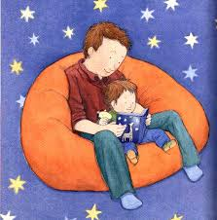
A diferencia del aprendizaje del lenguaje oral, aprender a leer y a escribir requiere de una enseñanza sistemática. Ese proceso de enseñanza inicia desde los primeros años de vida, cuando los padres o adultos cercanos al niño le narran un cuento, cuando observa que otros niños leen, ve anuncios en la calle o en la televisión, cuando examina los empaques y envases que lo rodean en su vida cotidiana; no obstante, es en la escuela donde se implementará un programa dosificado para que adquiera la lectoescritura.

Slide 16
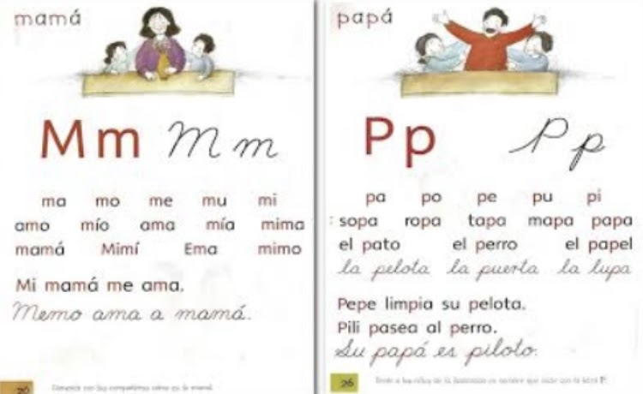
La letra que se estudia aparece destacada con color rojo (tanto en script como en cursiva), de manera que los niños pueden distinguirla, localizarla en el contexto de una palabra, escuchar su sonido y repetirlo en voz alta de forma recurrente hasta descubrir la correspondencia entre la grafía y el sonido.
Esto también los guía y les permite reconocer las características de su trazo.

Slide 17
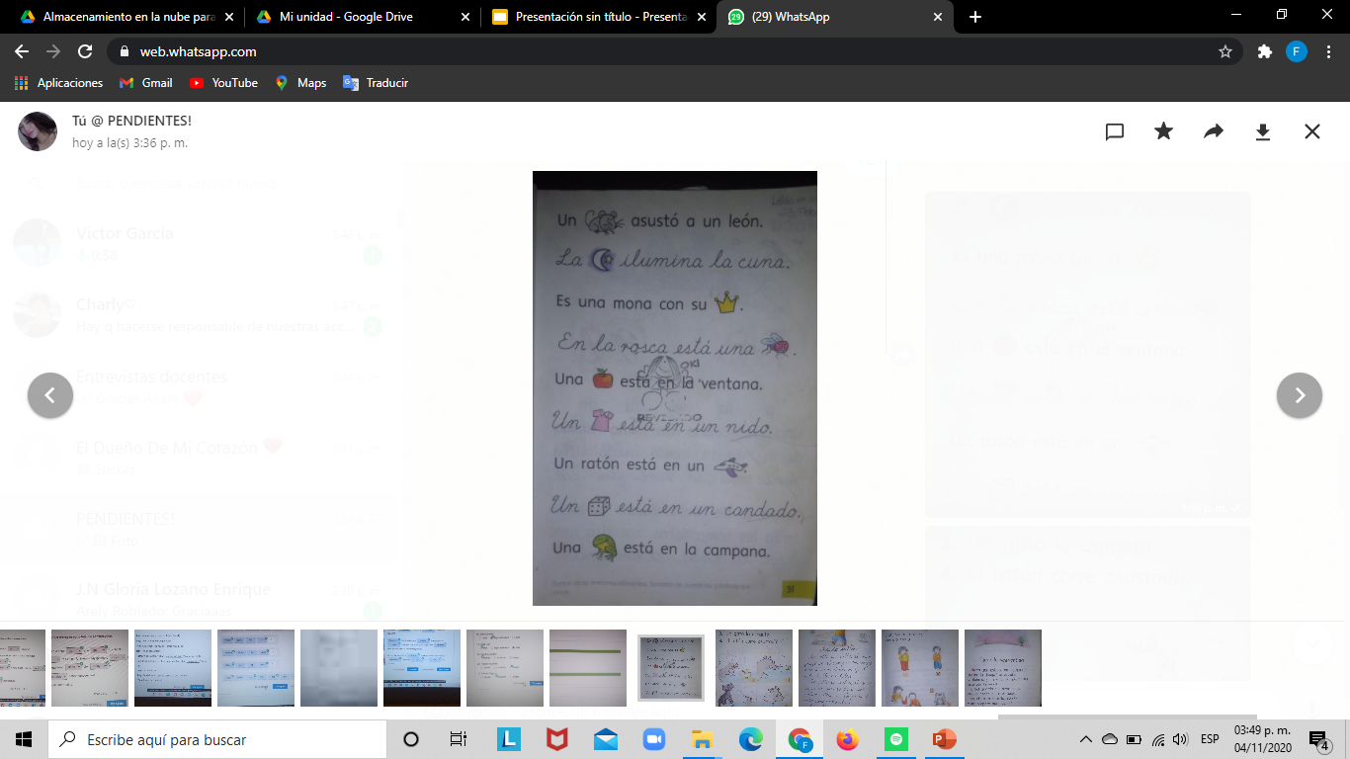
Las oraciones finales siempre están relacionadas con la ilustración de cada página, ya que deseamos que los niños encuentren sentido a los enunciados contemplando un estímulo visual. Además, ellos pueden leerla fácilmente, pues en su escritura solo se emplean letras y sílabas presentadas con anterioridad.

Slide 18

En este libro, las autoras Rosario Ahumada y Alicia Montenegro se preocupan por el desarrollo de los niños, principalmente en hacer de ellos alumnos lectores. La función de este libro es que los niños comprendan y analicen lo que leen con ayuda de los ejercicios que se manejan en él, puesto que, se toman en cuenta estrategias que favorezcan el aprendizaje de los alumnos.
Conclusión

Slide 19
De este modo, se busca que la lectura se convierta en un medio de expresión, pues los niños reflexionan sobre la palabra escrita. Además, en el Libro de lectura los niños descubren las letras y las asocian tanto con su sonido como con su grafía convencional (letra script y cursiva); reconocen que las letras juntas forman palabras que significan algo; que varias palabras forman una oración y que diferentes oraciones forman diversos textos como: rimas, cuentos y narraciones.

Slide 20
REFERENCIAS
Celia Rodríguez Ruiz. (2018). Que es el método fonético. 03/11/2020, de portal Educapeques Sitio web: https://www.educapeques.com/escuela-de-padres/el-metodo-fonetico.html#:~:text=El%20m%C3%A9todo%20de%20ense%C3%B1anza%20fon%C3%A9tico,y%20despu%C3%A9s%20de%20la%20escritura.
Ahumada Rosario, Juguemos a leer: libro de lectura. 8ª edición, Mexico:Trillas,2009 (reimp.2013)

